Slide 1

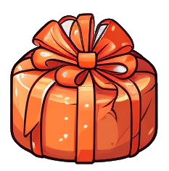
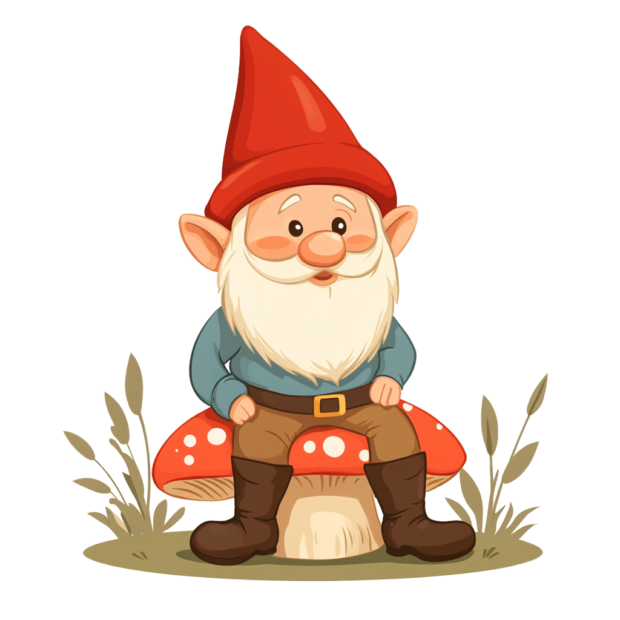

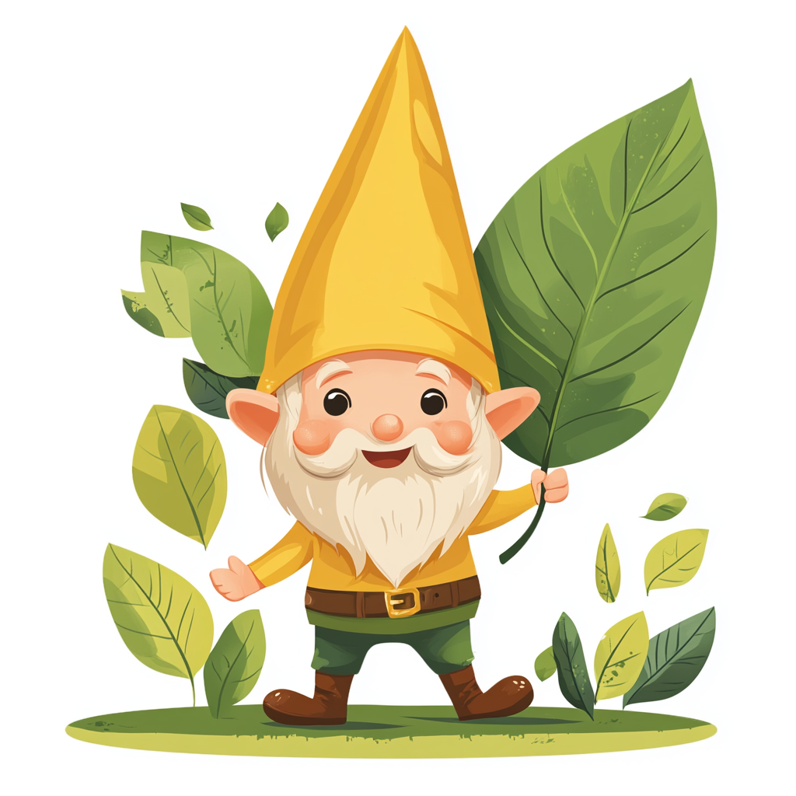
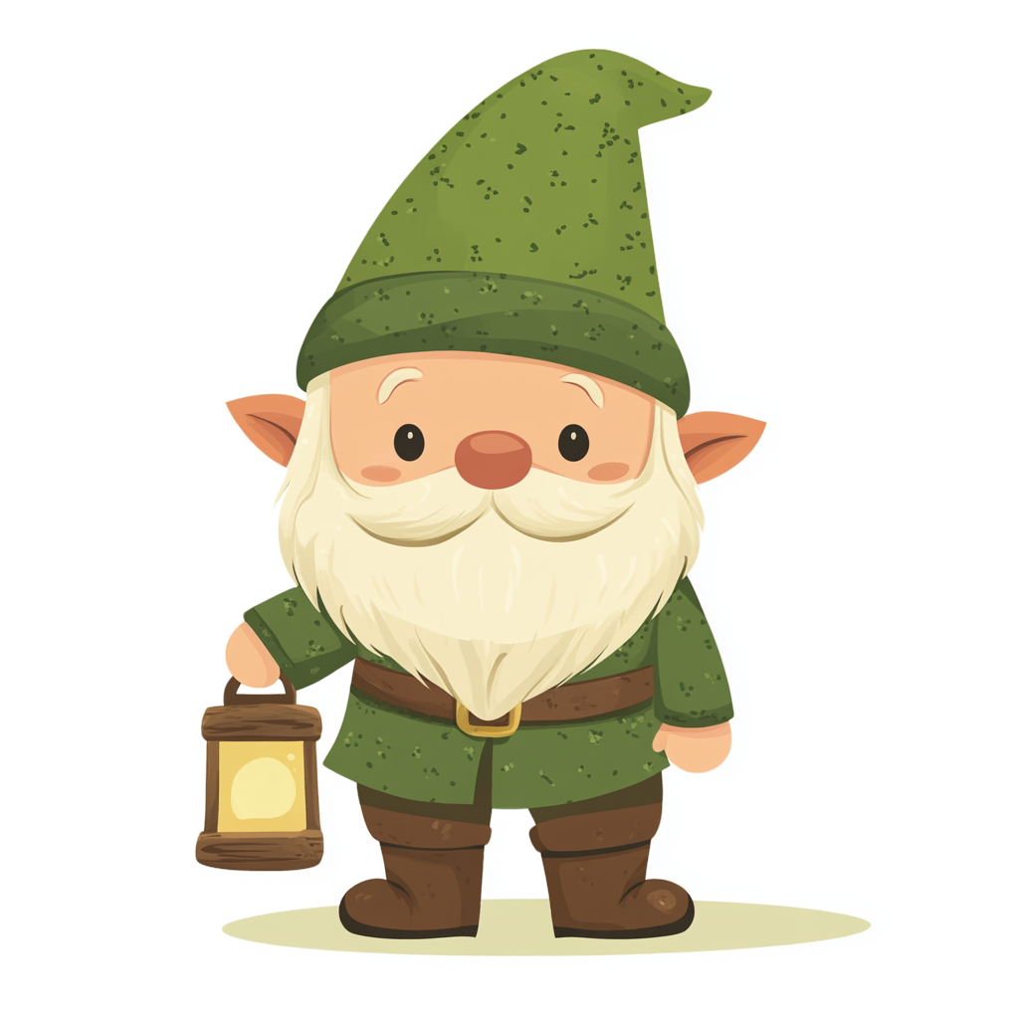
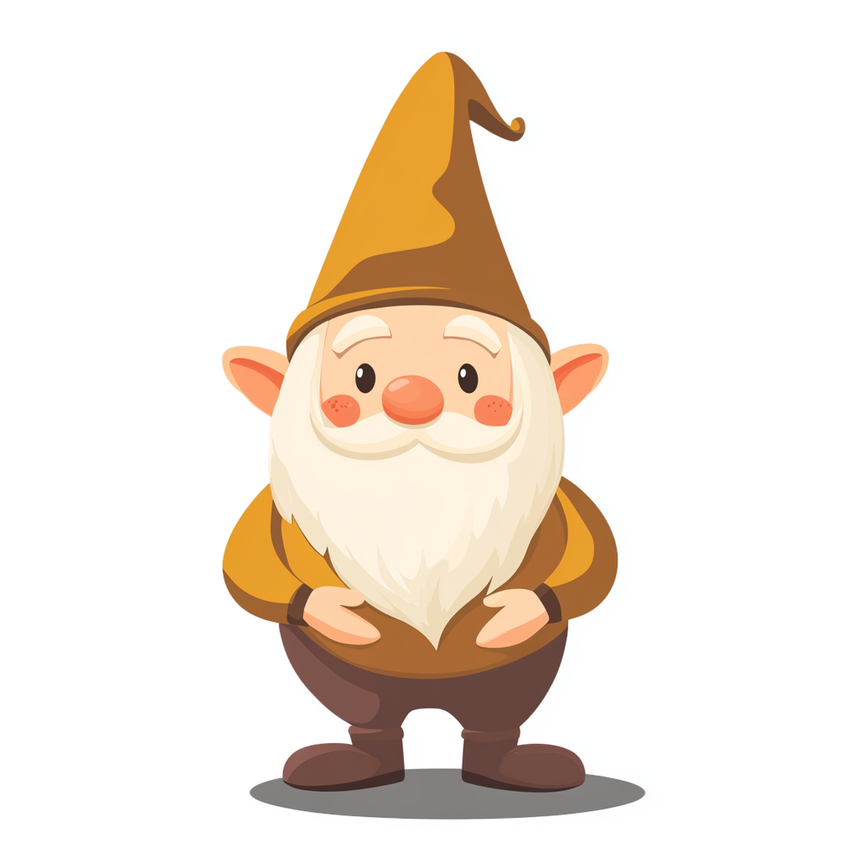

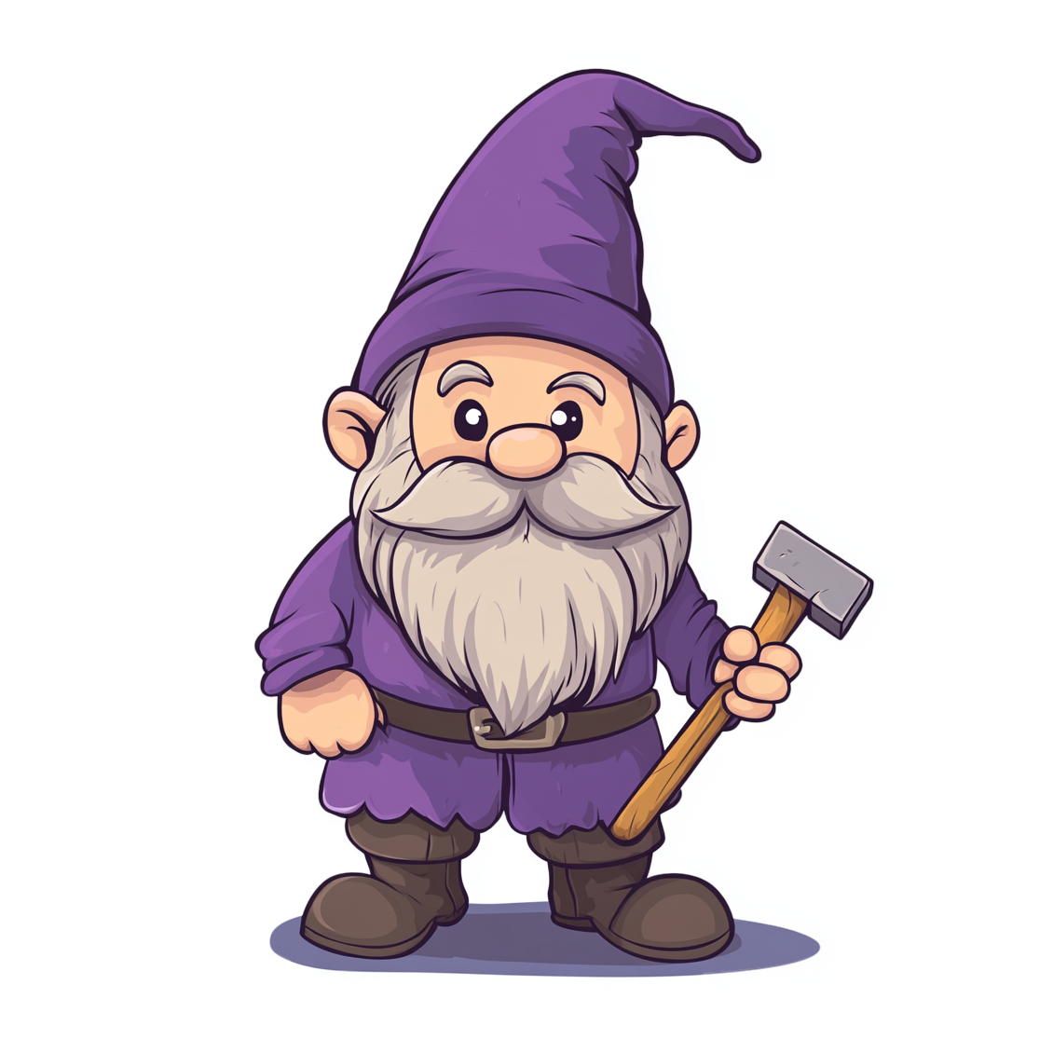
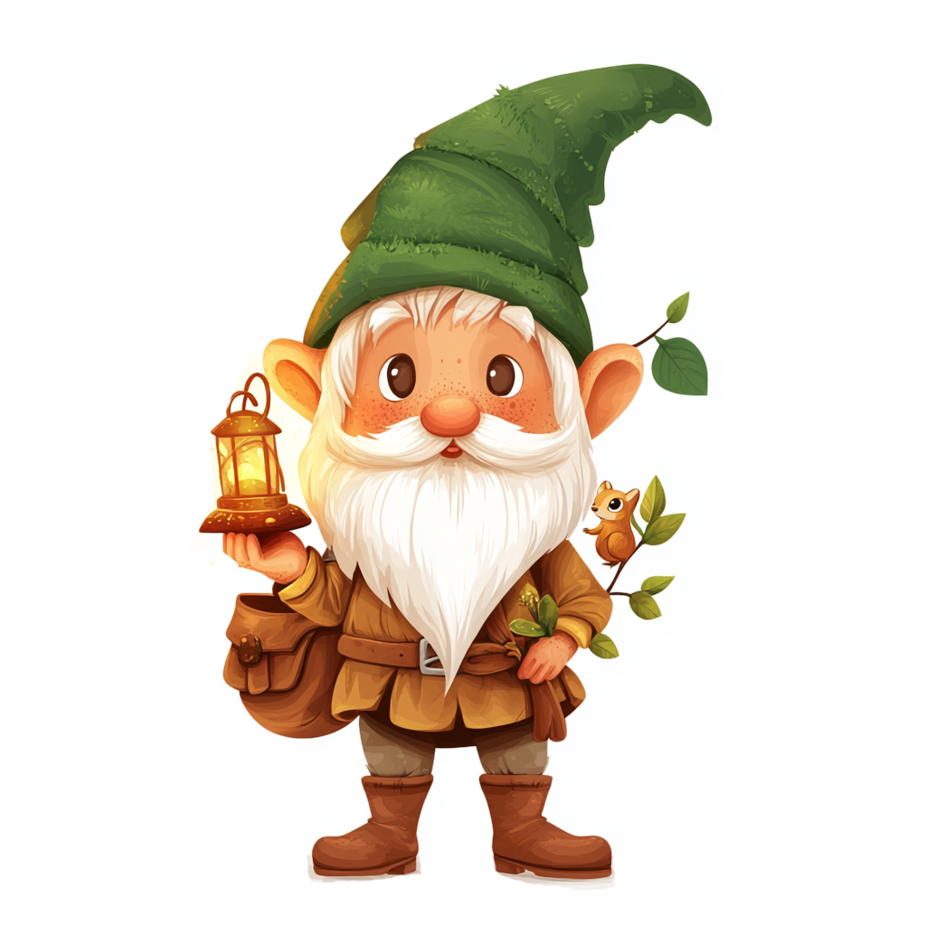
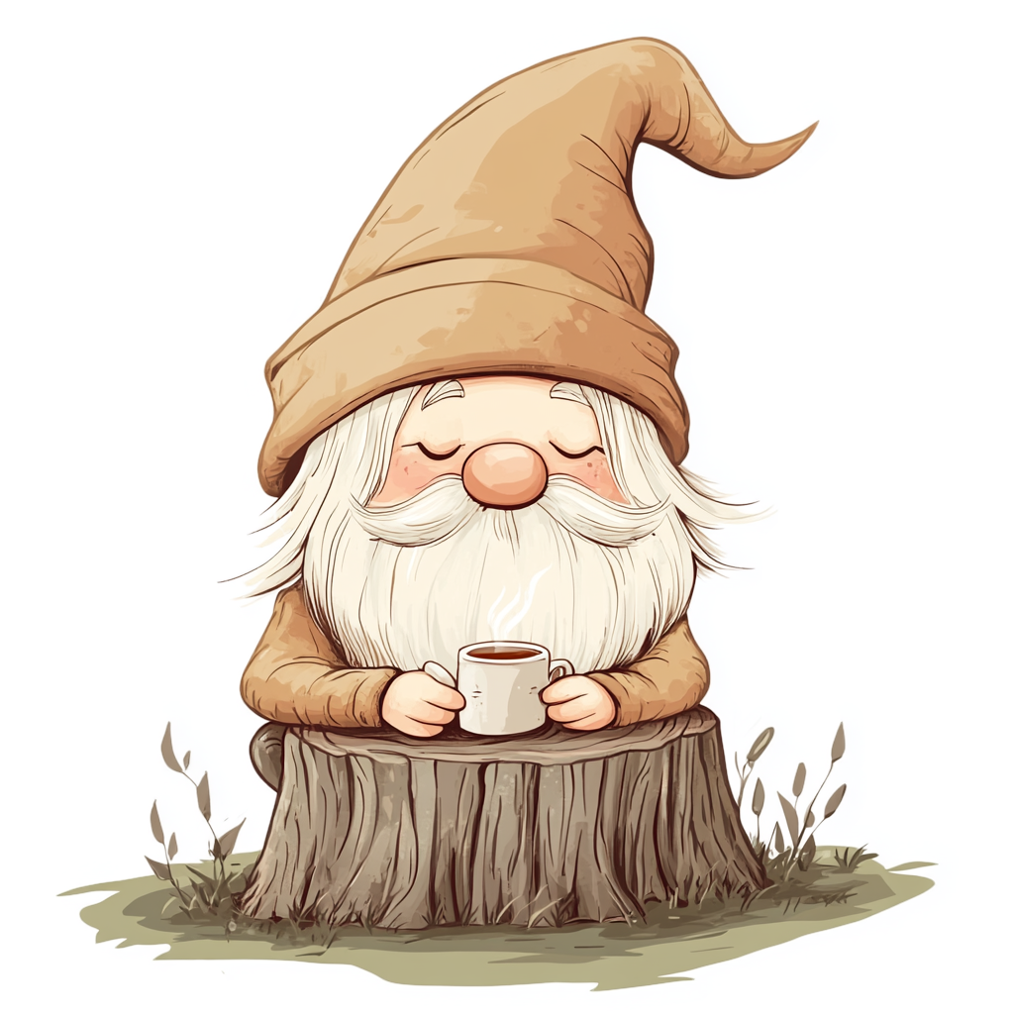
Dni tygodnia
Powiedz mi, powiedz mi, jakie znasz tygodnia dni?
Gdy jem czekolady kawałek,
To znak, że mamy …
A gdy bananów zjem cały worek,
To znak, że mamy …
Kiedy jeżdżę autem po ogrodzie,
To znak, że mamy …
Gdy mnie odwiedza kolega Bartek,
To znak, że mamy …
Kiedy głaszczę sześć kociątek,
To znak, że mamy …
Gdy latam w niebo samolotem,
To znak, że mamy …
A gdy pomysłów mam bardzo wiele,
To znak, że przyszła …
Powiedz mi, powiedz mi, jakie znasz tygodnia dni?
PONIEDZIAŁEK
WTOREK
ŚRODĘ
CZWARTEK
PIĄTEK
SOBOTĘ
NIEDZIELA

